Slide 1
EUROPA.-LA VUELTA AL MUNDO EN 885 JARDINES.-ESPAÑA.-C
Selección de textos y fotografias por
JOSE ELIAS BONELLS

Slide 2
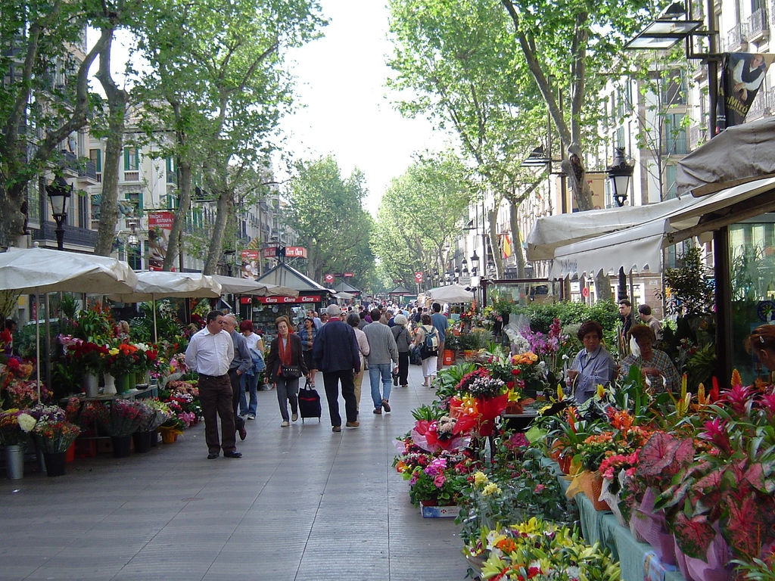
Notes:
Barcelona.-Las Ramblas

Slide 3
Parc del Laberinto
Posiblemente, es el parque más hermoso de Barcelona.
Sus jardines, su estructura y su arquitectura le convierten en el lugar ideal para perderse.
Además del famoso laberinto, el parque contiene otras pequeñas delicias para la vista, la reflexión o el descanso. Encontramos los jardines de los Bojes, que muestra el arte topiario (que forma figuras); el Doméstico, que contiene una plantación de camelias; el de los Musgos; el Pequeño Laberinto; o el Romántico, que cierra significativamente su recinto con un falso cementerio.
Destaca también el canal romántico, al final del cual se encuentra la isla del Amor.

Slide 4
El Parque del Laberinto está distribuido en tres niveles o, mejor dicho, terrazas escalonadas.
En la parte superior se encuentra una alberca que recoge el agua para el riego.
En la zona intermedia se encuentran los templetes con cúpulas sostenidas por columnas toscanas.
Y en la parte inferior está el laberinto, la pieza central de la iconografía del recinto.
El acceso al Parque del Laberinto es de pago.

Slide 5
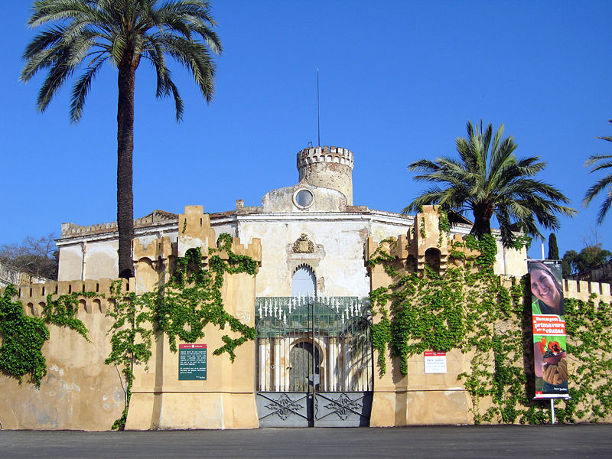
Notes:
Barcelona.-Laberinto d´Horta

Slide 6
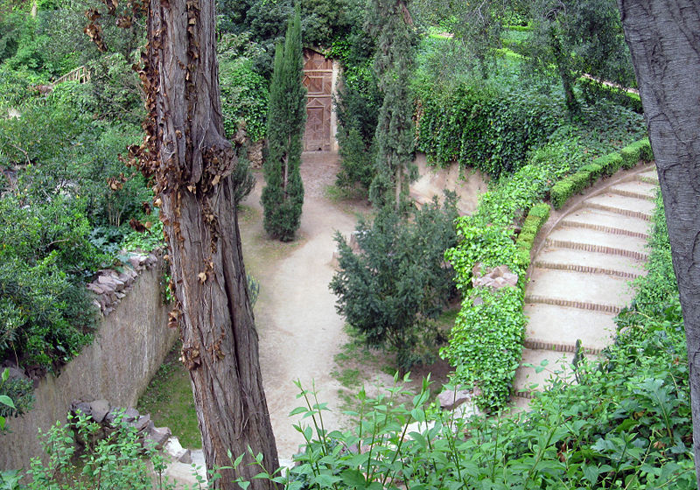
Notes:
Barcelona.-Laberinto d´Horta.-Falso cementerio

Slide 7
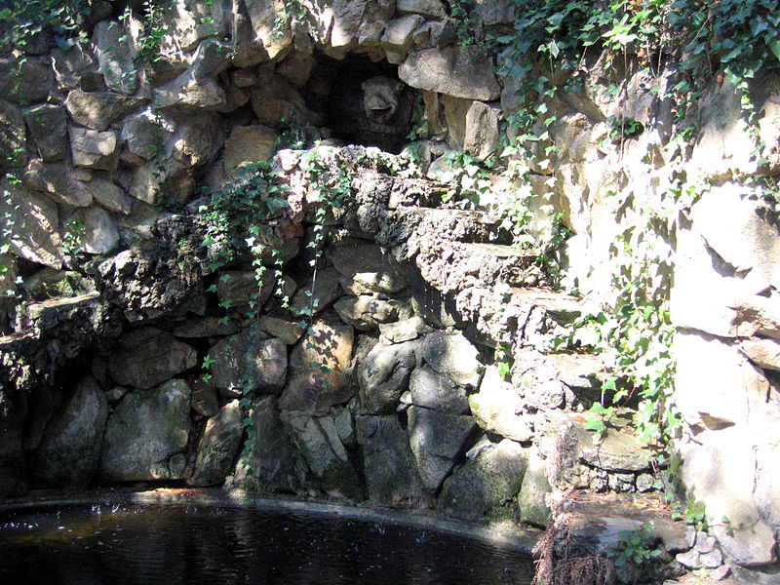
Notes:
Barcelona.-Laberinto d´Horta

Slide 8
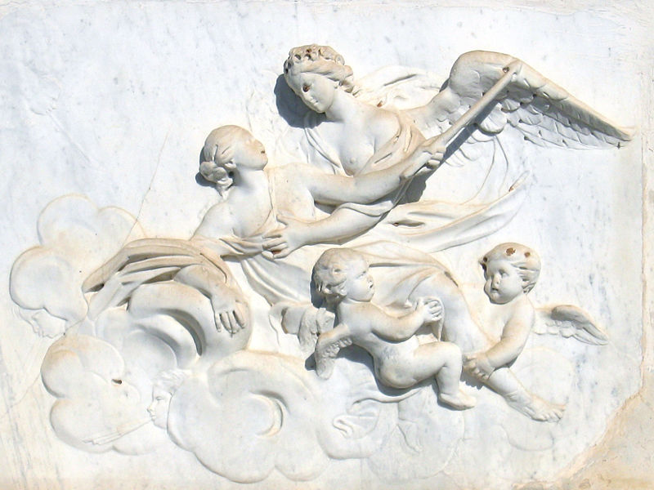
Notes:
Barcelona.-Laberinto d´Horta

Slide 9
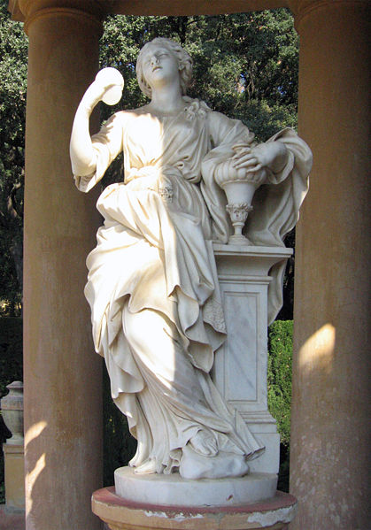
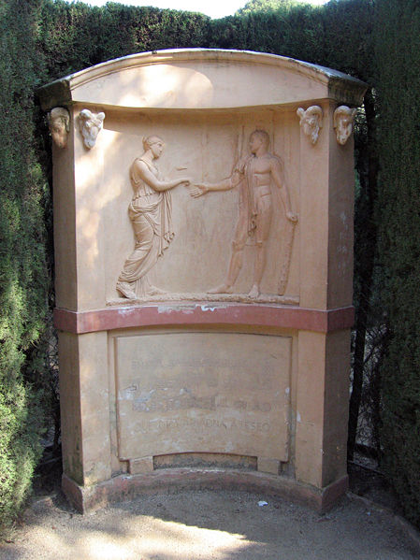
Notes:
Barcelona.-Laberinto d´Horta.-Ariadne y Ariadne y Teseus

Slide 10
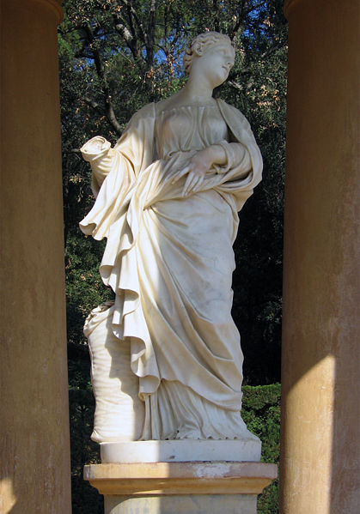
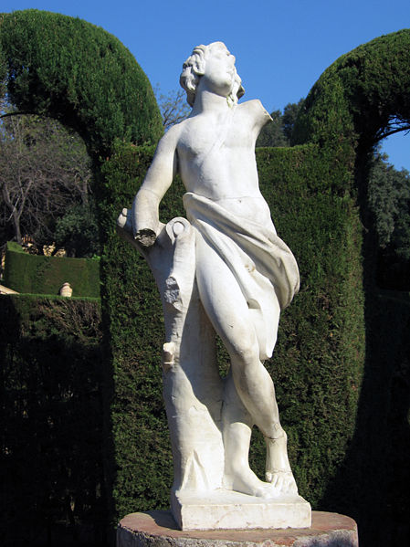
Notes:
Barcelona.-Laberinto d´Horta.- Danae y Eros

Slide 11
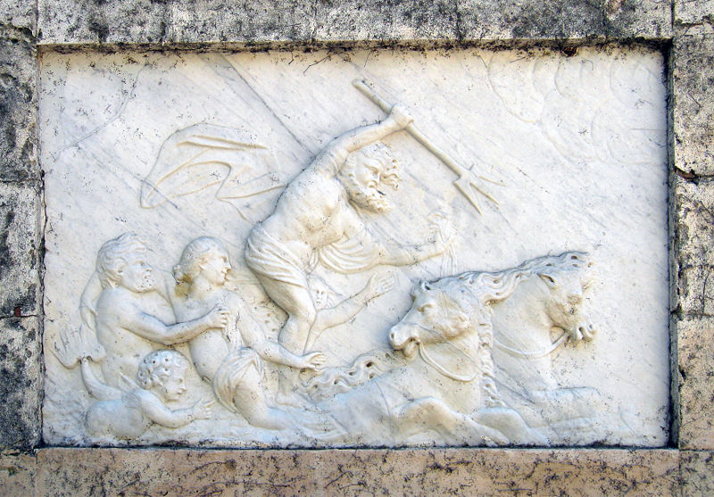
Notes:
Barcelona.-Laberinto d´Horta.-Poseidon

Slide 12
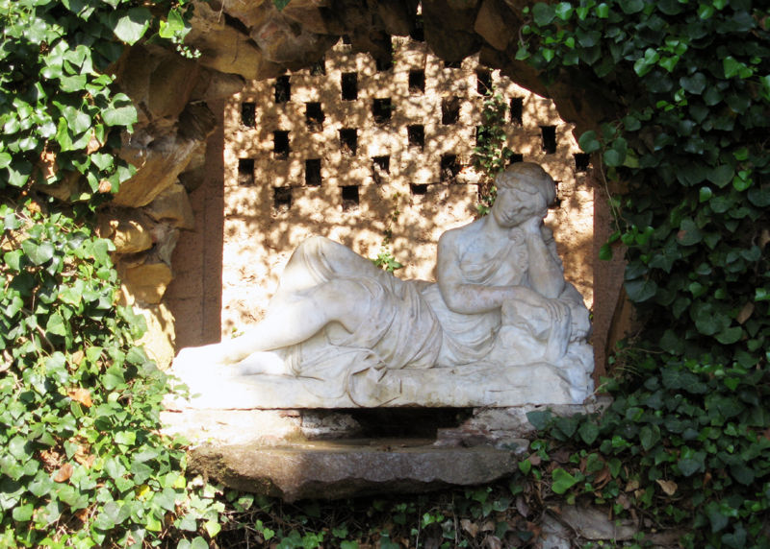
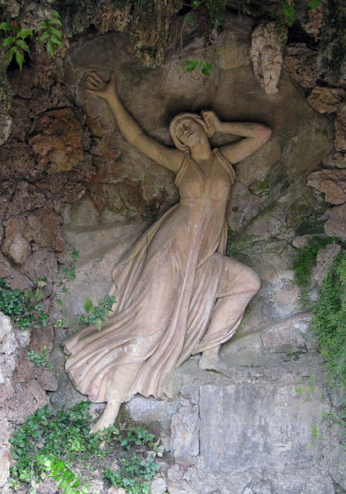
Notes:
Barcelona.-Laberinto d´Horta.-Ninfa Egeria

Slide 13
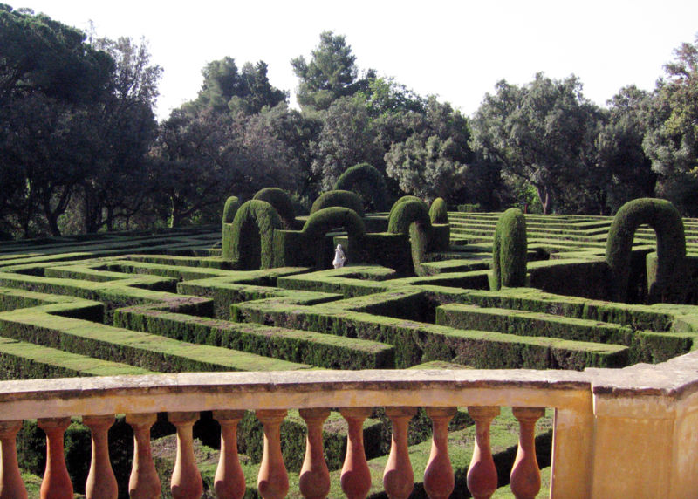
Notes:
Barcelona.-Laberinto d´Horta

Slide 14
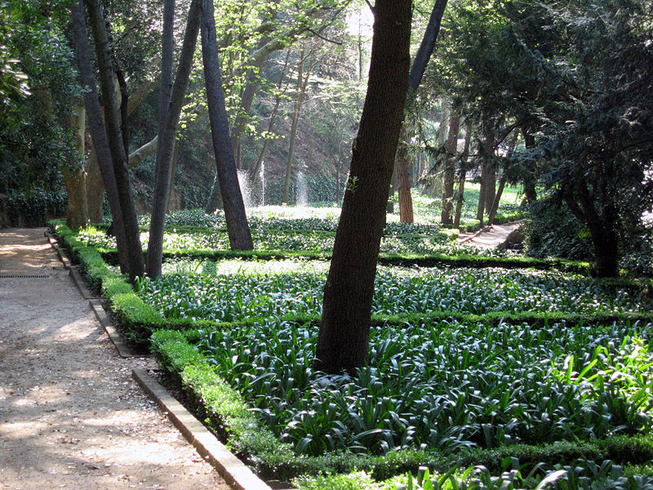
Notes:
Barcelona.-Laberinto d´Horta

Slide 15
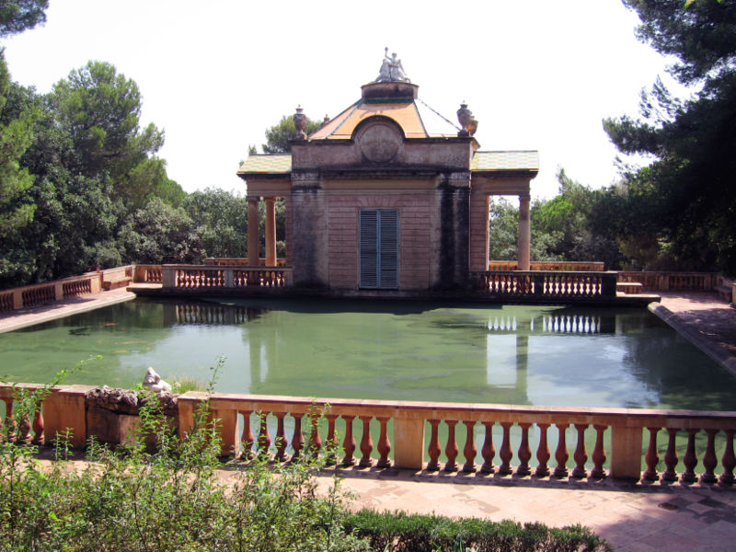
Notes:
Barcelona.-Laberinto d´Horta

Slide 16
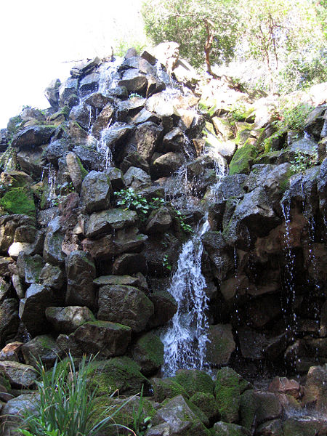
Notes:
Barcelona.-Laberinto d´Horta

Slide 17
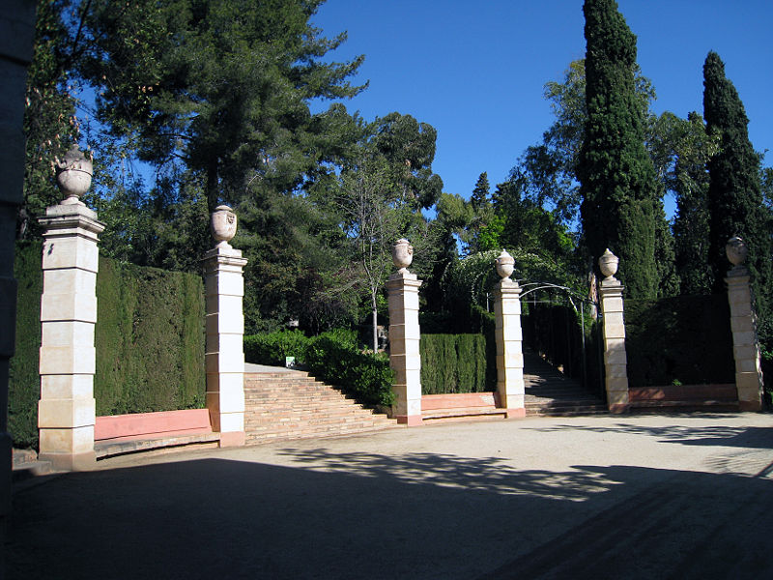
Notes:
Barcelona.-Laberinto d´Horta

Slide 18
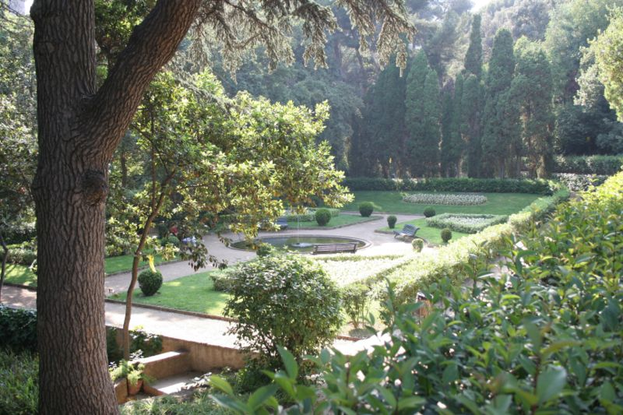
Notes:
Barcelona.-Laberinto d´Horta

Slide 19
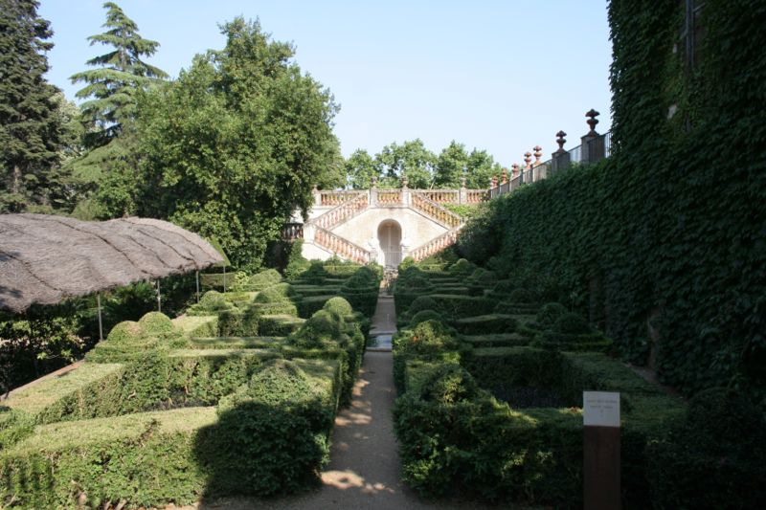
Notes:
Barcelona.-Laberinto d´Horta.-Jardín de los Bojes

Slide 20
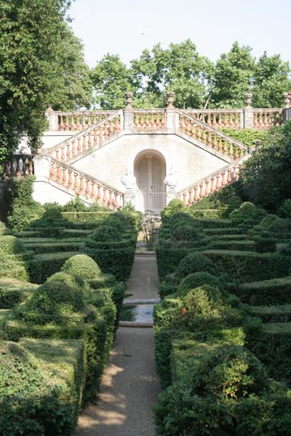
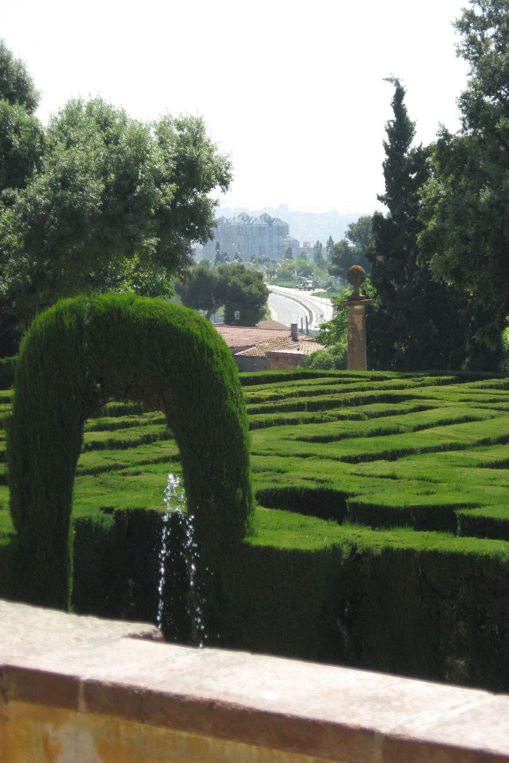
Notes:
Parc del Laberint

Slide 21
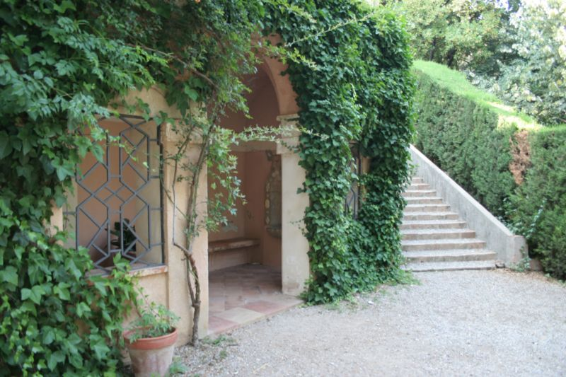
Notes:
Barcelona.-Laberinto d´Horta

Slide 22
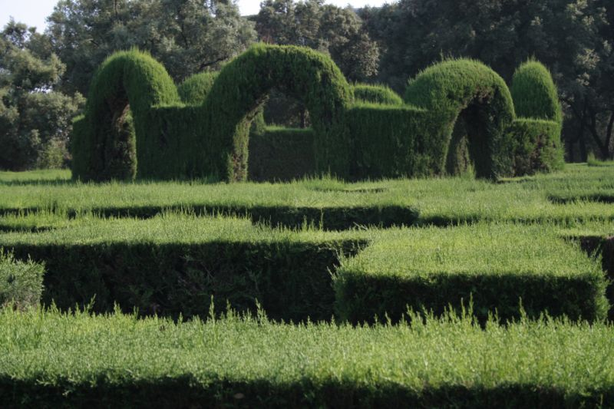
Notes:
Barcelona.-Laberinto d´Horta

Slide 23
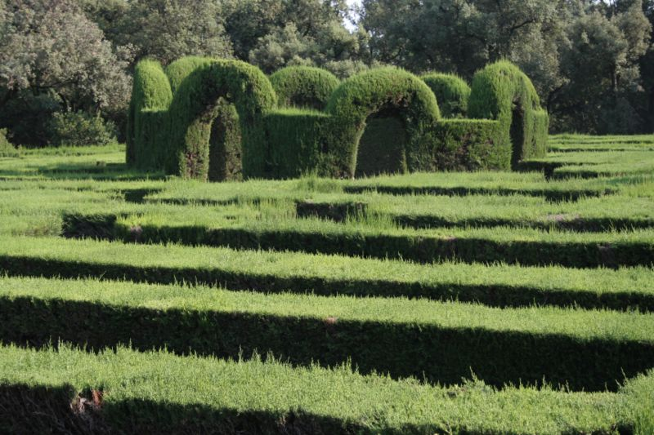
Notes:
Barcelona.-Laberinto d´Horta

Slide 24
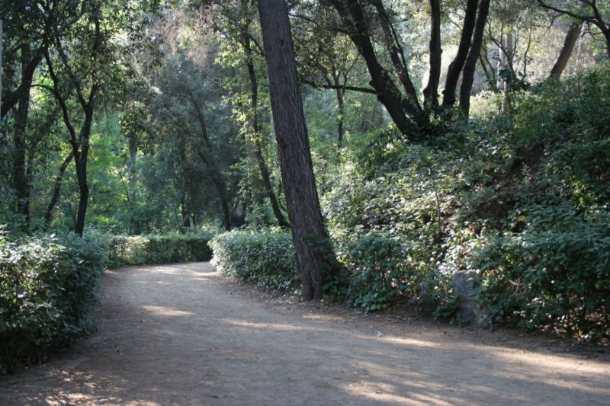
Notes:
Barcelona.-Laberinto d´Horta

Slide 25
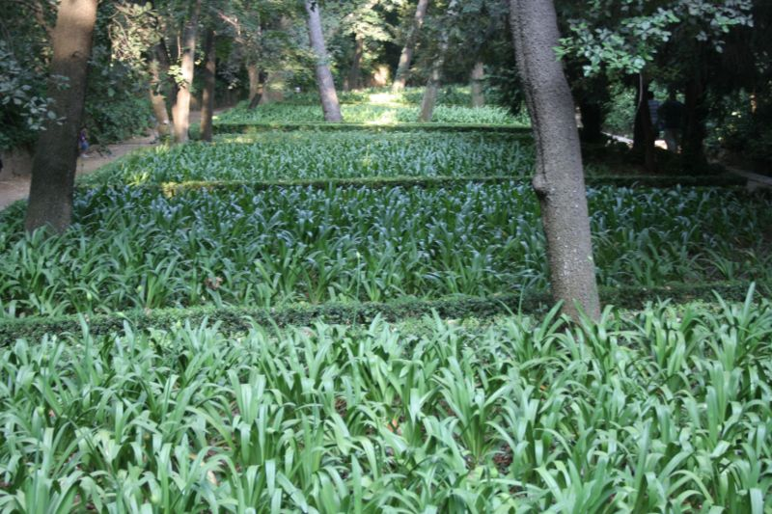
Notes:
Barcelona.-Laberinto d´Horta

Slide 26
Parc Gúell
En el año 1969 se reconoció su singularidad, cuando fue declarado Monumento Histórico-Artístico de Interés Nacional y sobre todo en 1984, al ser declarado Patrimonio de la Humanidad por la UNESCO.
Su consideración como espacio monumental de reconocimiento internacional no le quita importancia como parque público equipado con todas las instalaciones y los servicios que le hacen adecuado para el recreo de los vecinos y de todos los visitantes en general.
El recinto, que es totalmente accesible, cuenta con áreas de juegos infantiles, un área de recreo para perros y zonas de descanso.

Slide 27
El recinto, que es totalmente accesible, cuenta con áreas de juegos infantiles, un área de recreo para perros y zonas de descanso.
Desde que finalizó la rehabilitación integral realizada en 2006, funciona un servicio de guía con el que se facilita el conocimiento del parque a las personas con discapacidad visual y auditiva.
La entrada principal por la calle Olot está vigilada por dos pabellones realizados siguiendo el estilo propio de Gaudí, con formas redondeadas y estallido de luces y colores.

Slide 28
Aquí se inicia la escalera monumental, presidida por la salamandra acabada en trencadís (decoración arquitectónica realizada con trozos irregulares de cerámica), que subraya la importancia del acceso de peatones a las dependencias colectivas de la ciudad jardín, el mercado y la plaza.
La Sala Hipóstila, que debía alojar el mercado de la ciudad jardín, está formada por 86 columnas de estilo dórico.
La plaza nace en la montaña, sobre tierra firme y se extiende sobre las columnas de la Sala Hipóstila.
Destaca el banco con revestimiento en trencadís que delimita el perímetro.

Slide 29
El Turó de les Creus, que era el emplazamiento escogido para levantar una gran capilla que nunca se llegó a construir.
El Museo Gaudí. Era la casa donde Gaudí se instaló cuando las obras ya estaban muy avanzadas. En 1963, la asociación Amics de Gaudí compró el edificio para destinarlo a museo.
Vegetación
Aunque la naturaleza parece quedar en un segundo plano, cierto es que el arquitecto la tuvo muy en cuenta para lograr una perfecta simbiosis entre la piedra y el verde.

Slide 30
La perspectiva del viaducto, coronado de palmeras y revestido de arbustos y plantas tapizantes plasma bien la complicidad entre naturaleza y arquitectura. Gaudí preservó la vegetación espontánea del lugar, que hoy constituye una extensión forestal donde abundan algarrobos, robles, pinos y encinas, rodeados de un espeso sotobosque.

Slide 31
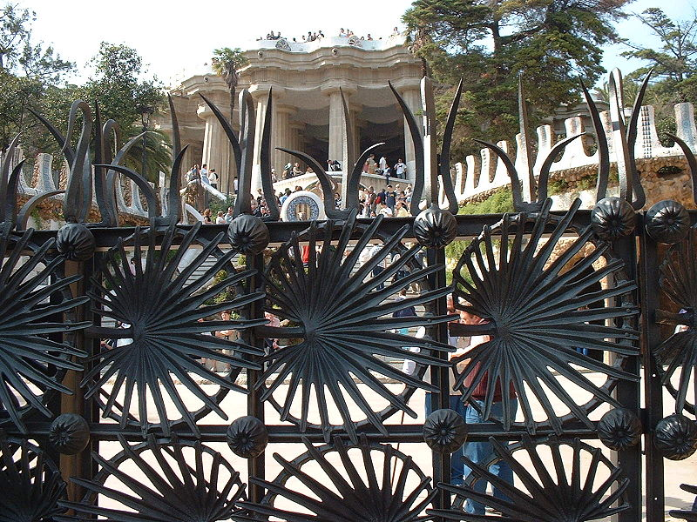
Notes:
Barcelona.-Parc Güell

Slide 32
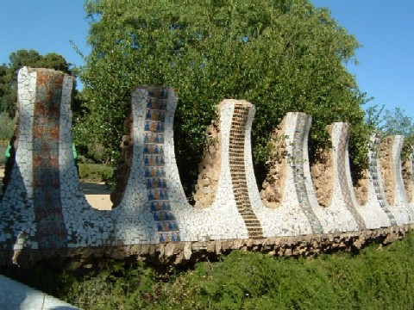
Notes:
Barcelona.-Parc Güell

Slide 33
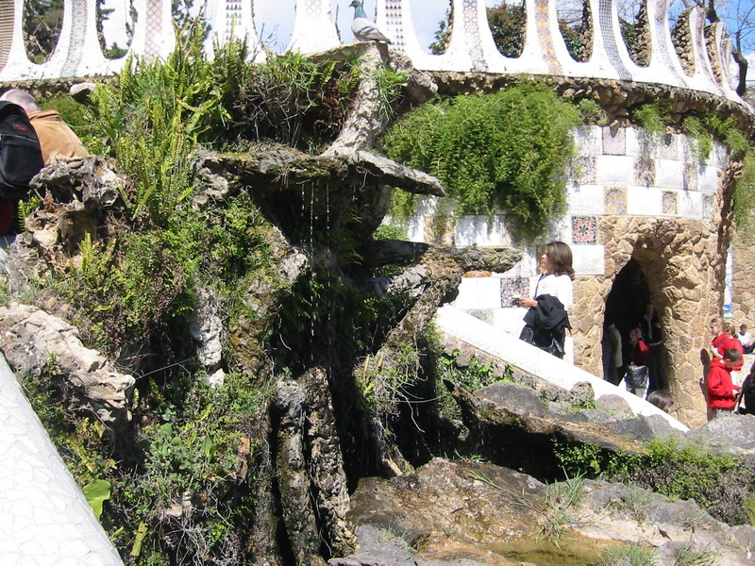
Notes:
Barcelona.-Parc Güell

Slide 34
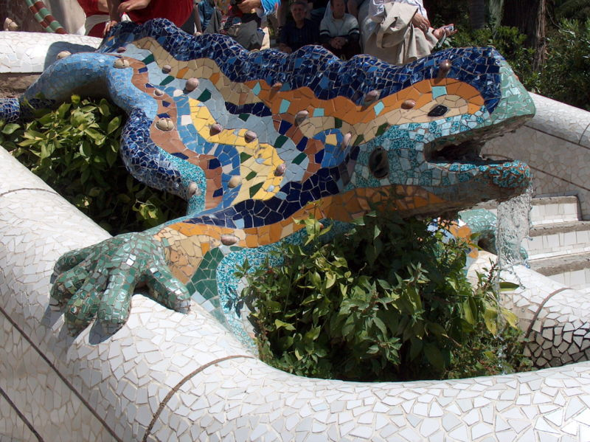
Notes:
Barcelona.-Parc Güell

Slide 35
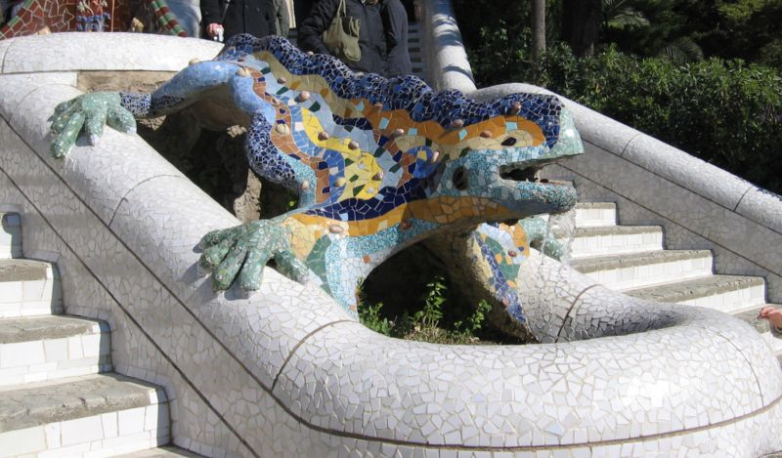
Notes:
Barcelona.-Parc Güell

Slide 36
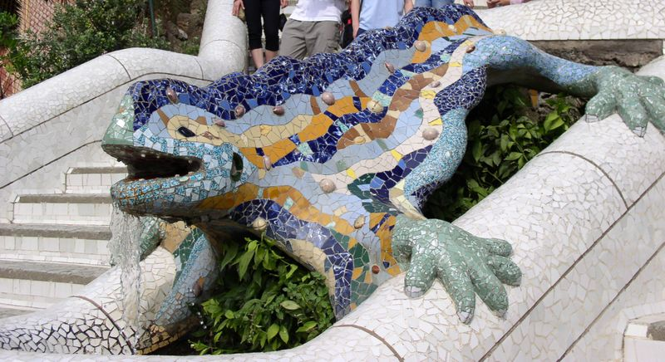
Notes:
Barcelona.- Parc Güell.-

Slide 37
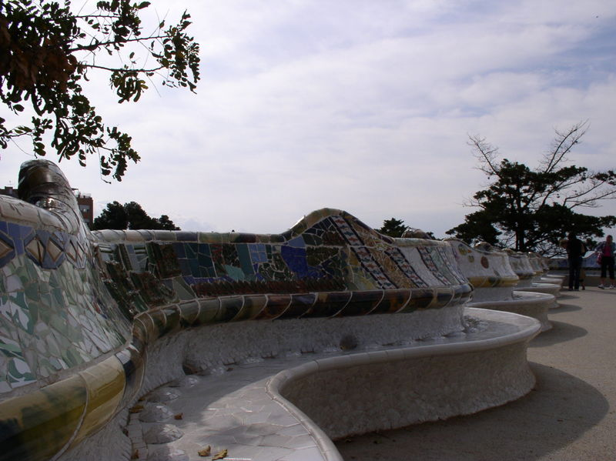
Notes:
Barcelona.-Parc Güell

Slide 38
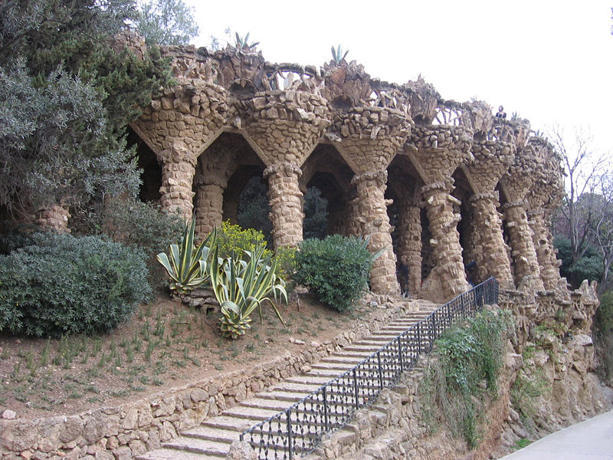
Notes:
Barcelona.-Parc Gúell

Slide 39
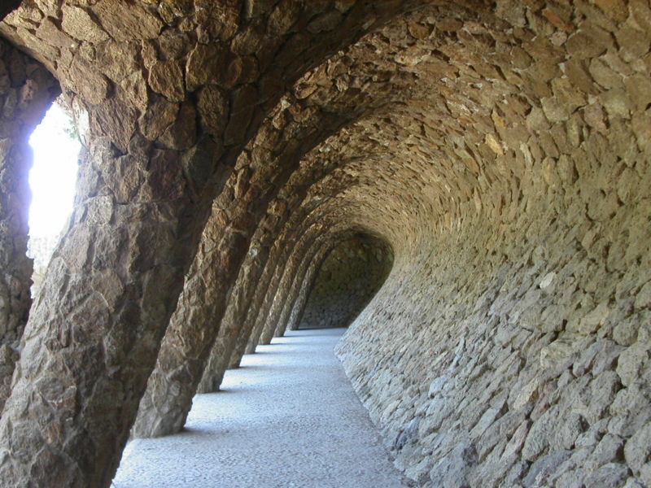
Notes:
Barcelona.-Parc Güell

Slide 40
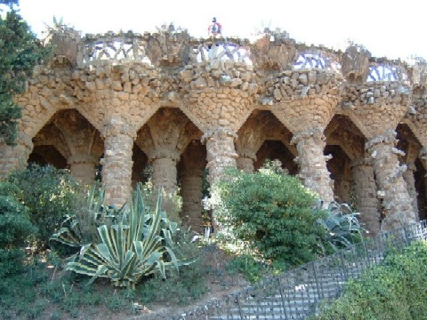
Notes:
Barcelona.-Pàrc Güell

Slide 41
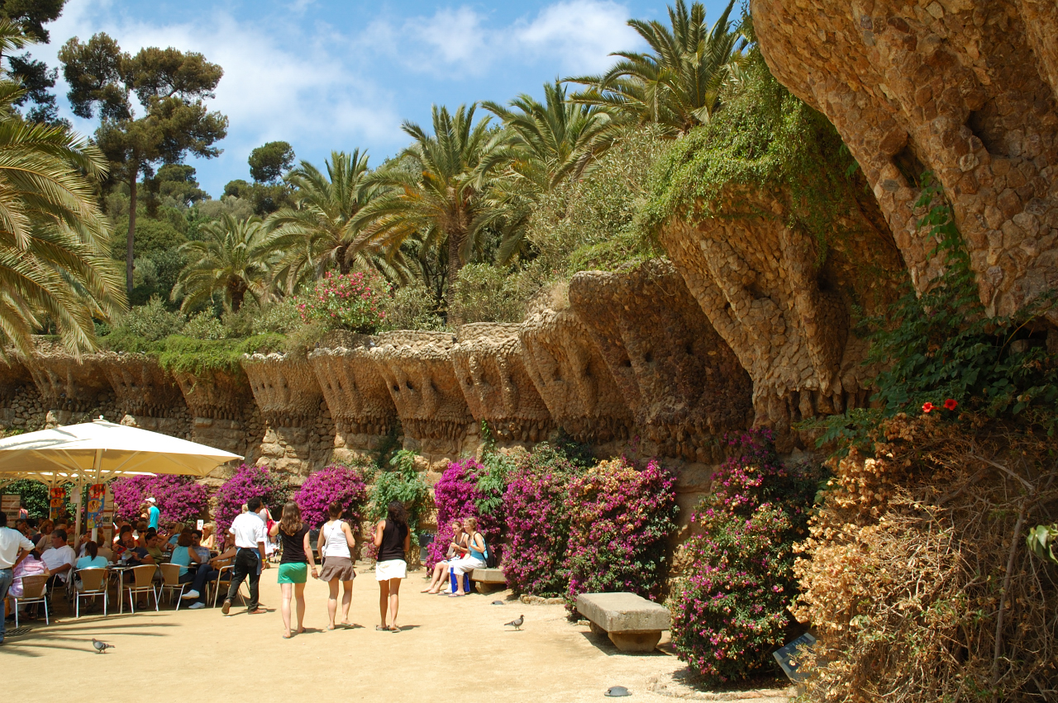
Notes:
Barcelona .-Parc Güell

Slide 42
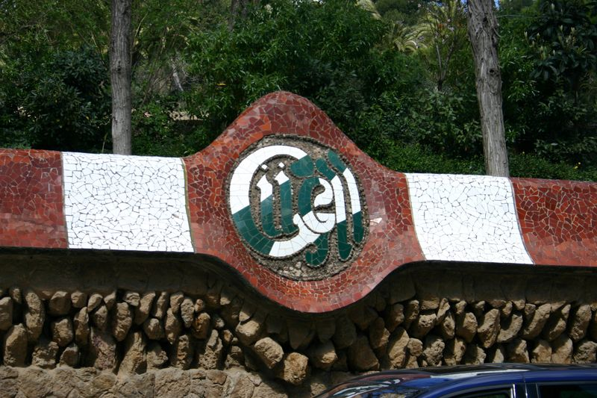
Notes:
Barcelona.-Parc Güell

Slide 43
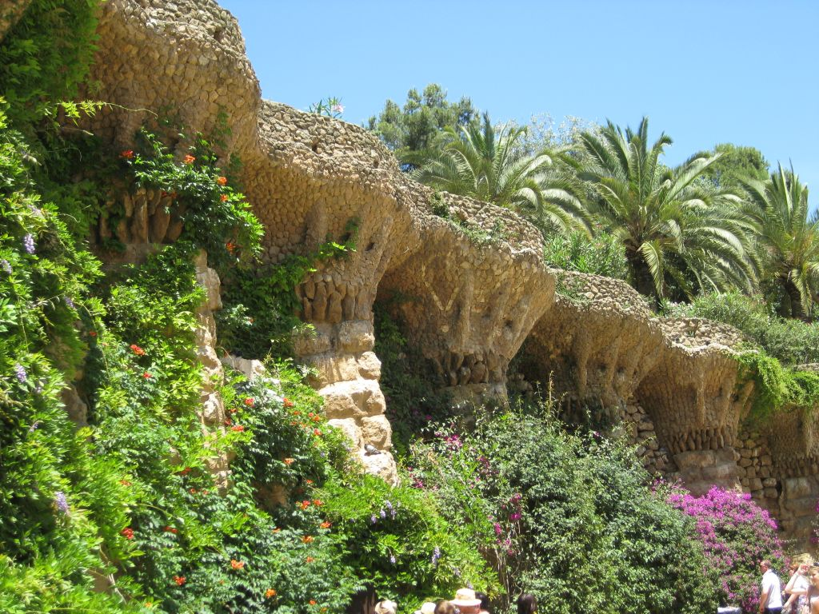
Notes:
Barcelona.-Parc Gùell

Slide 44
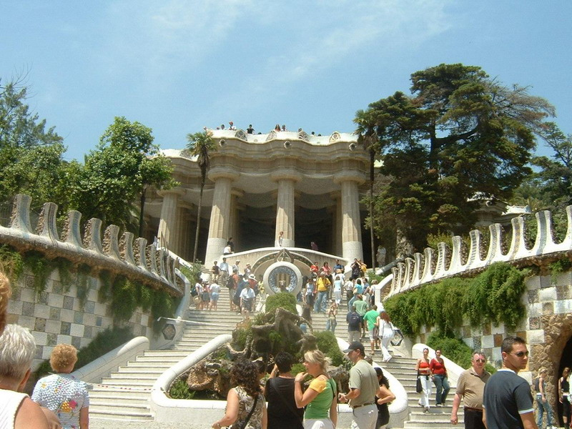
Notes:
Parc Güell

Slide 45
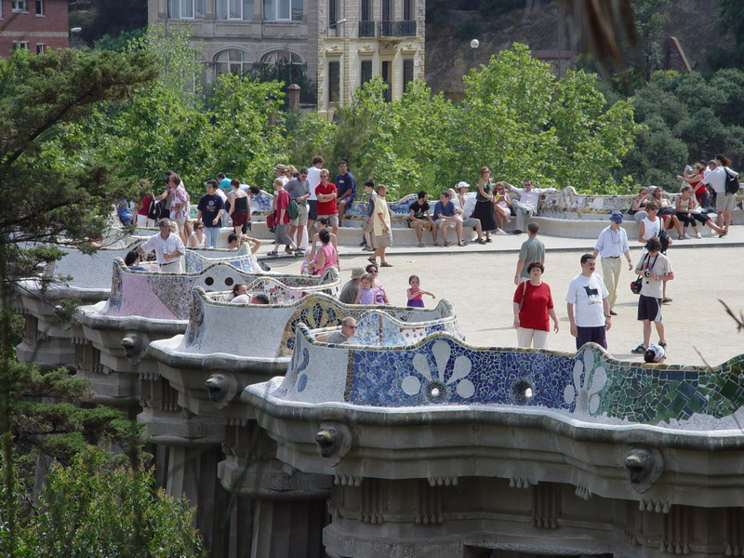
Notes:
Parc Güell

Slide 46
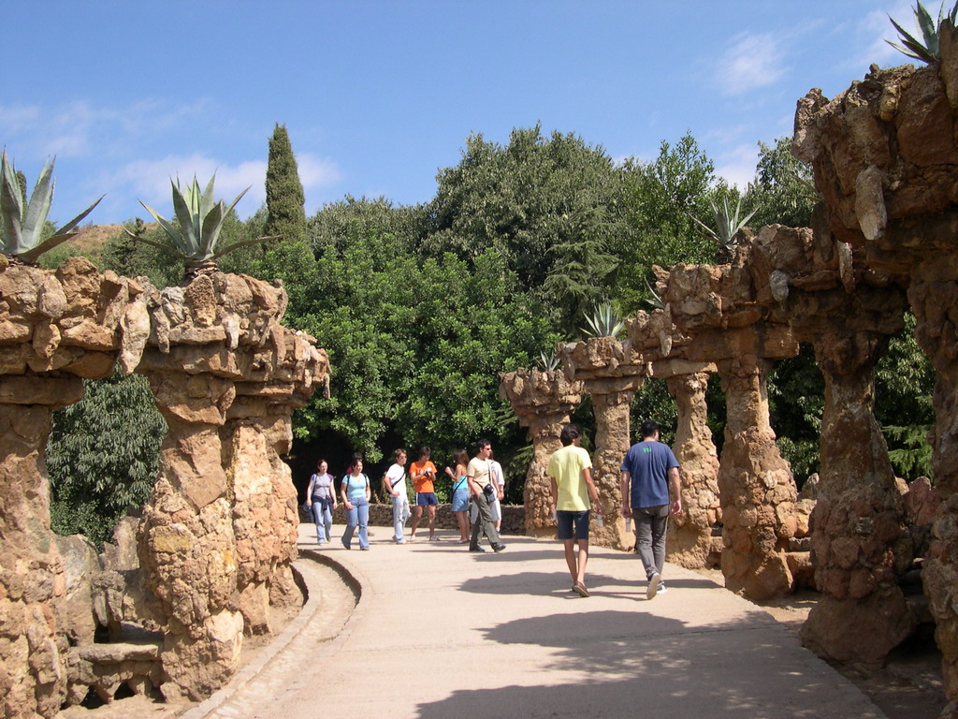
Notes:
Parc Güell

Slide 47
Parc de la Ciutadella
Construido en la segunda mitad del siglo XIX, este parque es uno de los principales referentes de los espacios verdes de Barcelona.
Durante muchos años fue el único de la ciudad, y el primero de los actualmente existentes que se diseñó específicamente como parque público.
En el parque de la Ciutadella hay espacios para tos los usos imaginables.
Esto lo ha convertido en uno de los lugares con más actividades lúdicas y culturales de Barcelona.
Tiene amplias zonas de césped y grandes paseos, y por todas partes se encuentran bancos para sentarse plácidamente .

Slide 48
El parque de la Ciutadella tiene un trazado ecléctico, con una parte de líneas más sinuosas y naturalistas frente a un trazado más clásico y de geometrías regulares.
Sobresale la ordenación paisajista formada por una gran cascada monumental, un lago donde se puede navegar con pequeñas embarcaciones a remo, y una glorieta de música. Todo ello forma un conjunto de gran belleza.
Otra pieza importante del parque es la plaza de Armes. Proyectada en el año 1916 por el ingeniero y paisajista francés J.C.N. Forestier, está situada ante el Parlamento. Se trata del trabajo paisajístico mejor conservado del parque.

Slide 49
Es un espacio rectangular con un estanque elíptico en el centro, rodeado por setos de ciprés recortados en forma regular y parterres con arbustos, entre los que destacan los rosales.
Hay pinos y naranjos y, definiendo los límites de la plaza, una doble hilera de plátanos de tronco bajo.
Es un lugar ordenado y sereno donde sentarse un rato para contemplar su armonía, un notable ejemplo de urbanización vegetal.

Slide 50
El parque, que en 1951 fue declarado monumento histórico-artístico, está considerado como un museo al aire libre por la profusión y calidad de sus esculturas.
Hay obras de Frederic Marès (estatua ecuestre del general Prim), Eusebi Arnau (busto de mármol de Marià Aguiló), Josep Clarà (desnudo de bronce dedicado a los Voluntarios Catalanes de 1914), Josep Llimona (desnudo femenino de mármol El desconsuelo), Pau Gargallo (busto de mármol de Lleó Fontoba),

Slide 51
Manuel Fuxà (bustos de mármol de Milà i Fontanals, Víctor Balaguer y Joaquim Vayreda, y figura de bronce de Bonaventura Carles Aribau) y Eduard B. Alentorn (grupo de mármol La cigüeña y el zorro), entre otros escultores.
Por su popularidad, cabe mencionar dos esculturas: La dama del paraguas, de Joan Roig Soler, que durante muchos años fue uno de los símbolos de Barcelona y que corona una fuente ornamental diseñada por Josep Fontseré, y un mamut de piedra, primera y única de las reproducciones a medida natural de animales extinguidos que en 1907 la Junta de Ciencias Naturales quería instalar en el parque.

Slide 52
La cascada monumental
Fue diseñada por Josep Fontseré en 1875, e inaugurada en el año 1881.
Fontseré tuvo como ayudante a Antoni Gaudí, en aquel momento muy joven, y a quien se atribuyen las rocallas de la cascada y algunos motivos decorativos.
A ambos lados hay escaleras para acceder a una especie de templete desde donde se puede contemplar una perspectiva privilegiada del parque.
La cascada está ornamentada por muchos elementos escultóricos de artistas catalanes de finales del siglo XIX, colocados tras su inauguración.

Slide 53
El elemento central es el Nacimiento de Venus, de Venanci Vallmitjana, y a lo alto, culminando el conjunto, La cuadriga de la Aurora, de Rossend Nobas, autor también de cuatro grupos de genios, dos faunos y de la figura de Eros. A bajo, cuatro grifos modelados por Rafael Atché protegen a Venus.

Slide 54
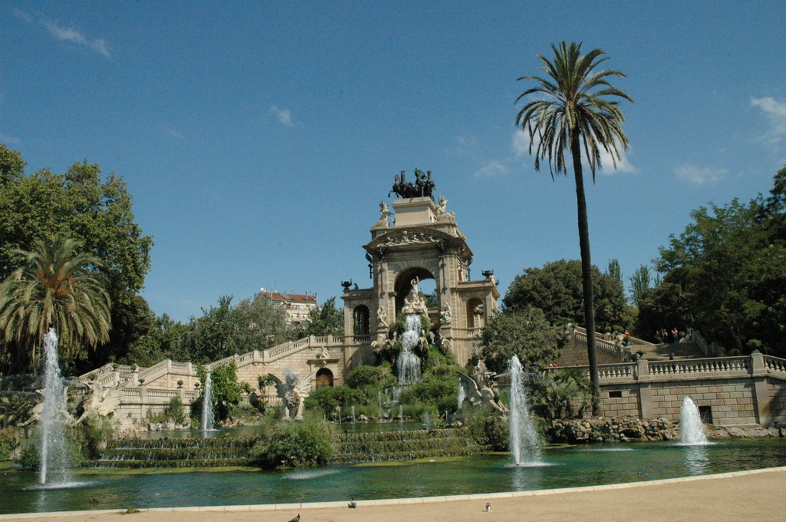
Notes:
Parc de la Ciutadella

Slide 55
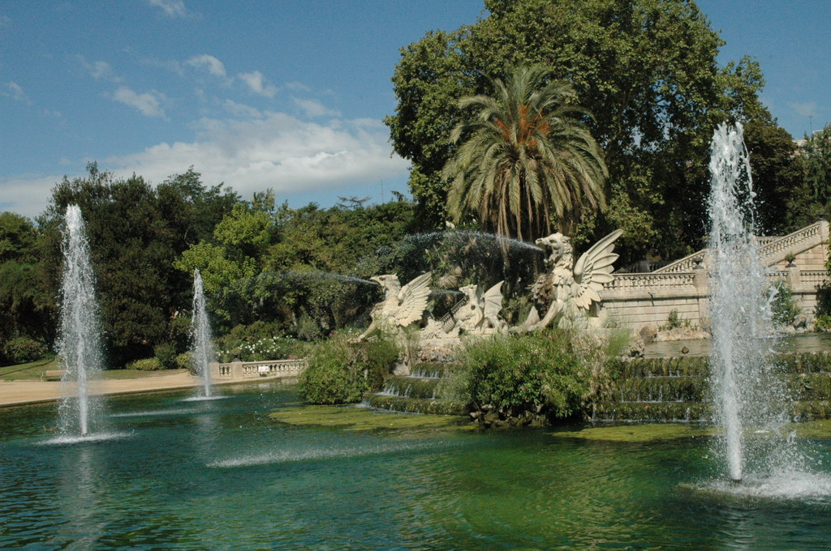
Notes:
Parc de la Ciutadella

Slide 56
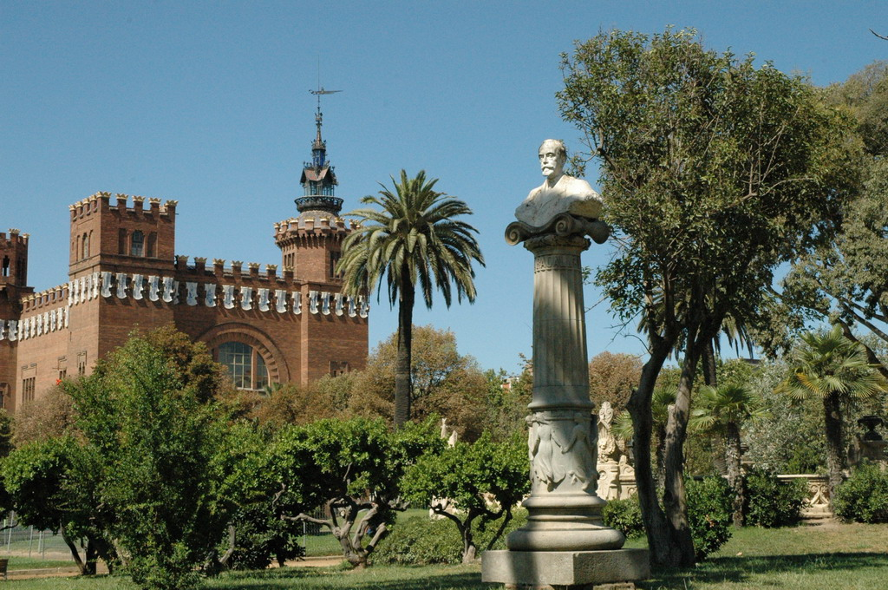
Notes:
Parc de la Ciutadella

Slide 57
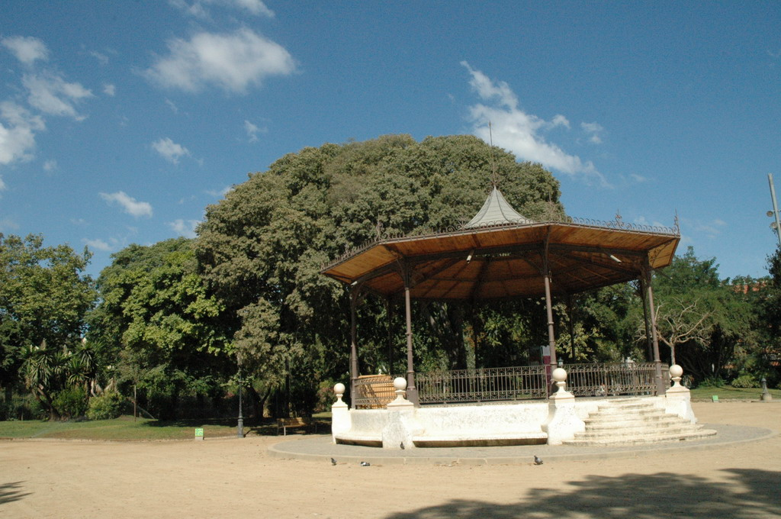
Notes:
Parc de la Ciutadella

Slide 58
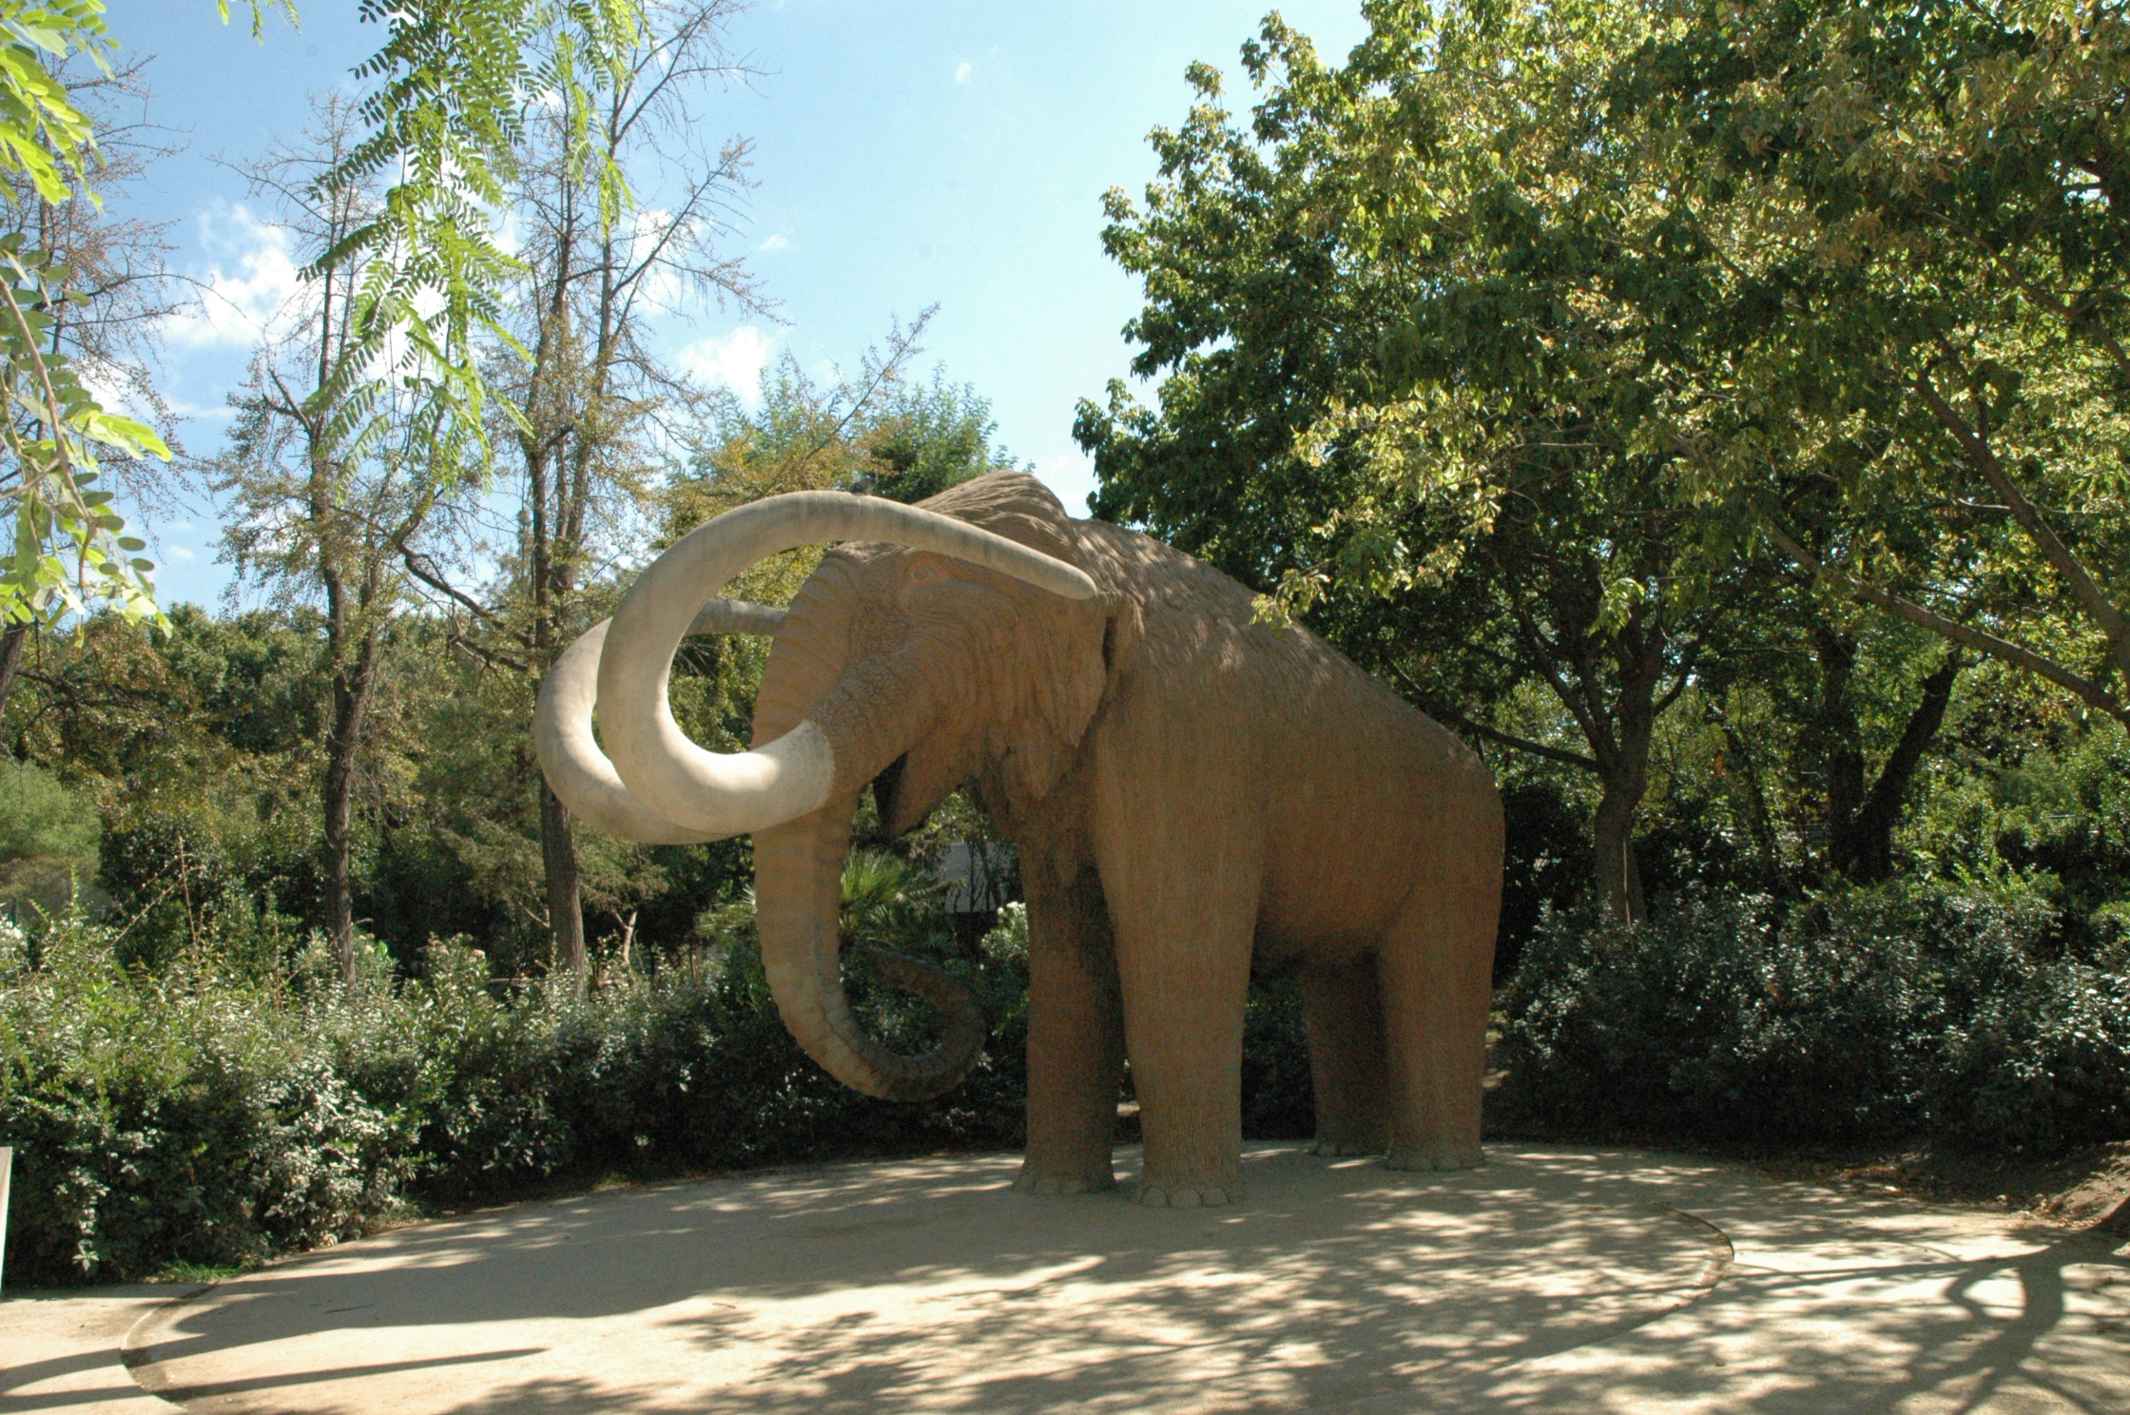
Notes:
Parc de la Ciutadella

Slide 59
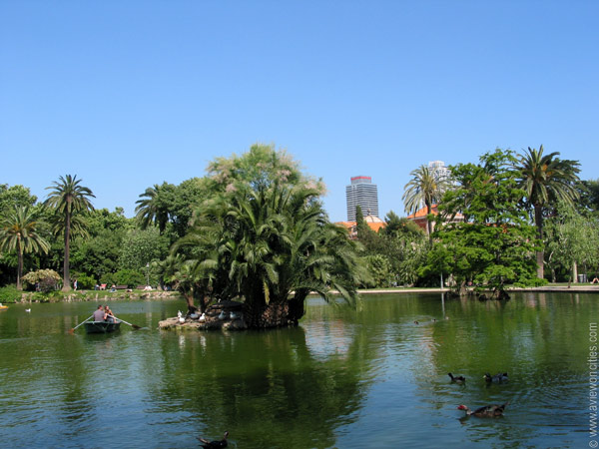
Notes:
Parc de la Ciutadella

Slide 60
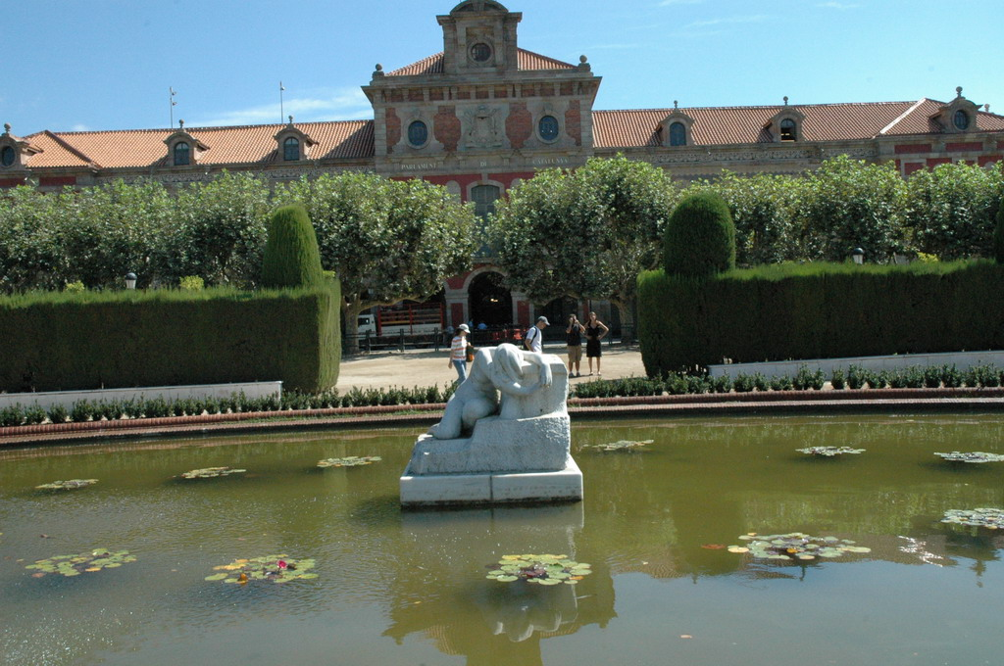
Notes:
Parc de la Ciutadella.-El Desconsol

Slide 61
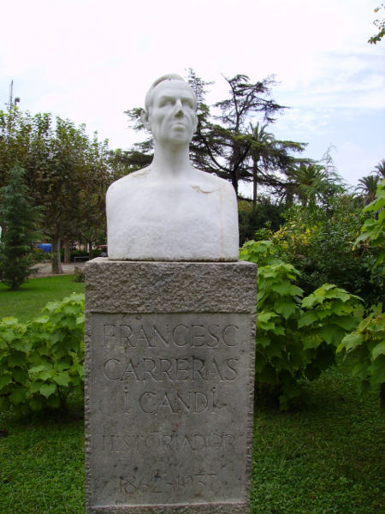

Notes:
Barcelona.-Parc de la Ciutadella.-Francesc Carreras y Gran Cascada

Slide 62

Notes:
Barcelona.-Parc de la Ciutadella.-Centenario de la Exposición Internacional

Slide 63


Notes:
Barcelona.-Parc de la Ciutadella.-Dr.Balaquer y Josep Villadomat

Slide 64

Notes:
Barcelona.-Parc de la Ciutadella.-Memorial Camps Nazis

Slide 65
Oviedo.-Campo San Francisco
El Campo de San Francisco, popularmente conocido como el Campo por los ovetenses, es un parque de 9 ha situado en el mismo centro de Oviedo.
Es uno de los lugares más significativos de la capital del Principado de Asturias y auténtico pulmón de la ciudad.
El Campo de San Francisco acoge entre su frondosa vegetación una serie de estatuas dedicadas a personajes estrechamente vinculados a los ovetenses.

Slide 66
Las estatuas fueron realizadas por varios autores a lo largo de las décadas y se fueron situando en lugares representativos del campo para poder ser contempladas por ovetenses y visitantes en una atmósfera artística y natural.

Slide 67

Notes:
Oviedo.-Parque San Francisco

Slide 68

Notes:
Oviedo.-Parque San Francisco

Slide 69

Notes:
Oviedo.-Parque San Francisco

Slide 70

Notes:
Oviedo.-Parque San Francisco

Slide 71

Notes:
Oviedo.-Parque San Francisco

Slide 72

Notes:
Oviedo.- Parque San Francisco

Slide 73

Notes:
Oviedo.-Parque San Francisco

Slide 74

Notes:
Oviedo.- Parque San Francisco

Slide 75

Notes:
Campo San Francisco

Slide 76
Parque García Sanabria
Construido en 1926, el Parque Municipal García Sanabria de Santa Cruz de Tenerife (Canarias, España), situado entre las calles Numancia, Méndez Núñez, Dr. José Naveiras y Rambla de Santa Cruz, nace de la necesidad de dotar a la ciudad de una zona ajardinada amplia, combinada con fuentes y grupos arquitectónicos.
Su nombre se debe al alcalde García Sanabria, que aprobó su construcción.
Es el mayor parque urbano de las Islas Canarias
Este parque tiene una extensión de 67.230 m2; en octubre del 2004 se cerró para proceder a su remodelación y fue reabierto al público en junio de 2006.

Slide 77
El reloj de flores esta ubicado en una de sus entradas, la que da a la calle del Pilar, es punto de encuentro habitual tanto para los santacruceros como para los visitantes de la ciudad.
El reloj fue fabricado en Suiza por la casa Favag y donado por el cónsul de Dinamarca P. Larsen, en 1958.
El reloj de flores está flanqueado por dos escalinatas y detrás de él se ve la fuente central. Se caracteriza por estar permanentemente adornado con flores frescas.

Slide 78
Esculturas y monumentos
En el centro del parque, donde se cruzan los dos paseos diagonales, se sitúa una plazoleta y una fuente, y en el centro de ella está el Monumento a García Sanabria obra del escultor Francisco Borges Salas; el monumento está compuesto por dos piezas de técnica totalmente distinta.
También al Dr. Guigou se le conmemora en ese monumento de la plazoleta central.
Estatuaria conmemorativa

Slide 79
Estatuaria conmemorativa
Además de los monumentos ya citados en honor al Dr. Guigou y a Santiago García Sanabria, por los paseos y recovecos del parque se encuentran las siguientes estatuas y/o monumentos:
Monumento a Diego Crosa, conocido como "Crosita"; dedicó numerosos cantares a las Islas Canarias.
Busto de Àngel Guimerà, escritor en lengua catalana, pero nacido en Tenerife.
Monumento homenaje a Emilio Calzadilla, abogado, masón y político republicano.

Slide 80
Monumento a Manuel de Cámara, que con sus artículos periodísticos ayudó a que se creara en origen el proyecto del parque.
Monumento a Adalberto Benítez, político local, que desempeñó durante dieciocho años ininterrumpidos el cargo de Concejal Delegado del Servicio encargado de parques y jardines.
Esculturas contemporáneas
Entre diciembre de 1973 y enero de 1974 se convocó por parte de la Delegación en Santa Cruz de Tenerife del Colegio de Arquitectos de Canarias la "I Exposición Internacional de Escultura en la Calle", primera además de estas características que se realizó en España.

Slide 81
Gracias a esta Exposición se ubicaron, no sólo en el parque, sino también en diferentes lugares de la ciudad, 40 obras de escultores nacionales y extranjeros; algunas, al ser en préstamo, fueron devueltas una vez concluida la Exposición, mientras que otras fueron donadas por sus autores a la ciudad, permaneciendo trece de ellas en el Parque García Sanabria:
Homenaje a las Islas Canarias, de Pablo Serrano.
Dado para 13, de Remigio Mendiburu.
Penetrable, de Jesús Soto.
Homenaje a Gaudí, de Eduardo Paolozzi.
Estela espacial, de Amadeo Gabino.

Slide 82
Monumento al gato, de Óscar Domínguez.
Laberinto:Homenaje a Borges, de Gustavo Torner.
Cuatro figuras antropomórficas, de Federico Assler.
Homenaje a Millares, de Claude Viseux.
Solidaridad, de Mark Macken.
Introversión, de Josep Maria Subirachs.
Además de estas once obras, hay también una obra de Josep Guinovart, consistente en una estructura metálica y de hormigón, y una escultura en hormigón de Jaime Cubells.
La flora del parque cuenta con una rica colección de plantas ornamentales, mayoritariamente exóticas, de origen tropical y subtropical.

Slide 83
Hay representación abundante de especies comunes en Santa Cruz de Tenerife, cuales Phoenix canariensis (Palmera canaria), Delonix regia (Flamboyant), Spathodea campanulata (Tulipero del Gabón), Ficus microcarpa (Laurel de India) y Bougainvillea.
También hay especies poco comunes, de gran interés botánico: Crece dispersa por el parque una colección de especies del género Ficus donados por el Jardín de Aclimatación de la Orotava.
Se encuentran algunos ejemplares que son los más grandes y más viejos de la ciudad, como: Ceiba pentandra (Ceiba), Cocos nucifera (Cocotero) y Tamarindus indica.

Slide 84
Hay ejemplares de Hibiscus elatus (Majagua) y de palmeras de distintas especies procedentes del Palmetum de Santa Cruz.
Los bambues bordean grandes pasillos.
Con la reforma de 2004-2006 se plantaron o replantaron espacios con rosales, cactáceas, Cycas y afines, musáceas, aráceas, árboles de Plumeri y otros.
Entre las plantaciones de la reforma merece mencionar la plantación de ejemplares adultos de Macrozamia communis, de varias especies de palmeras y la creación de un rincón de especies típicas del Mediterráneo, cuales olivos y plantas aromáticas.

Slide 85

Notes:
Santa Cruz de Tenerife.-Parque García Sanabria

Slide 86

Notes:
Santa Cruz.-Parque García Sanabria

Slide 87

Notes:
Santa Cruz.-Parque García Sanabria

Slide 88

Notes:
Santa Cruz.-Parque García Sanabria

Slide 89

Notes:
Santa Cruz.-Parque García Sanabria

Slide 90

Notes:
Santa Cruz.-Parque García Sanabria

Slide 91

Notes:
Santa Cruz.-Parque García Sanabria

Slide 92

Notes:
Santa Cruz.-Parque García Sanabria

Slide 93

Notes:
Santa Cruz.-Parque García Sanabria

Slide 94

Notes:
Santa Cruz.-Parque García Sanabria

Slide 95

Notes:
Santa Cruz.-Parque García Sanabria

Slide 96

Notes:
Parque García Sanabria

Slide 97

Notes:
Santa Cruz.-Parque García Sanabria

Slide 98

Notes:
Santa Cruz.-Parque García Sanabria

Slide 99

Notes:
Santa Cruz.-Parque García Sanabria

Slide 100

Notes:
Santa Cruz.-Parque García Sanabria

Slide 101

Notes:
Santa Cruz.-Parque García Sanabria

Slide 102

Notes:
Parque García Sanabria

Slide 103

Notes:
Santa Cruz.-Parque García Sanabria

Slide 104

Notes:
Santa Cruz.-Parque García Sanabria

Slide 105

Notes:
Santa Cruz.-Parque García Sanabria

Slide 106

Notes:
Santa Cruz.-Parque García Sanabria

Slide 107

Notes:
Santa Cruz.-Parque García Sanabria

Slide 108

Notes:
Santa Cruz.-Parque García Sanabria

Slide 109

Notes:
Santa Cruz..-Parque García Sanabria

Slide 110

Notes:
Santa Cruz.-Parque García Sanabria

Slide 111

Notes:
Santa Cruz.-Parque García Sanabria

Slide 112

Notes:
Santa Cruz.-Parque García Sanabria

Slide 113

Notes:
Santa Cruz.-Parque García Sanabria

Slide 114
Jardín Botánico Viera y Clavijo
El Jardín Botánico Viera y Clavijo, también conocido como Jardín Canario, se encuentra en Gran Canaria, Islas Canarias, nombrado en honor de José Viera y Clavijo, naturalista canario del siglo XVIII, amigo del eminente botánico Cavanilles, y pionero de las Ciencias de la Naturaleza en el archipiélago.
Está dedicado principalmente a las flores y plantas endémicas de las siete islas del archipiélago canario, incluyendo además especies de las islas que pertenecen a la zona llamada ‘Islas de la Macaronesia’, que comprende a las islas de Madeira, las Azores y Cabo Verde.
Está gestionado por el Cabildo de Gran Canaria.

Slide 115
El Jardín Botánico Viera y Clavijo fue fundado el año 1952 por el botánico sueco Eric Ragnor Sventenius, quien permaneció como director hasta su muerte en un accidente de tráfico en 1973.
El propósito de su fundación era el de preservar y proteger la Flora endémica de las islas.
En agosto de 1974, con el nombramiento del Dr. David Bramwell como segundo director del Jardín, comienza una nueva etapa, en la que el Botánico se consolida como un centro de conservación e investigación. Se construyen nuevos laboratorios, un herbario y una biblioteca.

Slide 116
También se construye un vivero en donde mantener las colecciones de plantas vivas.
El Jardín Canario cumplió en el año 2002 su 50 Aniversario.
Actualmente las colecciones de plantas se han incrementado notablemente desde su fundación, con plantas que proceden de todos los rincones del planeta.
Además el Jardín se ha convertido en un lugar de gran importancia para reuniones internacionales y congresos, así como en un Centro de Investigación de flora de las Islas.
También es un lugar de conservación de las especies vegetales en peligro, y un modelo para la educación ambiental y la conservación de la flora endémica local.

Slide 117

Notes:
Jardín Botánico Viera y Clavijo

Slide 118

Notes:
Jardín Canario Viera Clavijo

Slide 119

Notes:
Jardín Botánico Viera Clavijo

Slide 120

Notes:
Jardín Botánico Viera Clavijo.-Echium herriense

Slide 121

Notes:
Jardín Botánico Viera y Clavijo.-Aeonium Palmense

Slide 122

Notes:
Jardín Botánico Viera y Clavijo.-Agave attenuata

Slide 123

Notes:
Jardín Botánico Viera y Clavijo.-Chagorra de Risco

Slide 124

Notes:
Jardín Canario Viera y Clavijo

Slide 125

Notes:
Jardín Canario Viera y Clavijo

Slide 126

Notes:
Jardín Canario Viera y Clavijo

Slide 127
Jardín de Cactus.-Lanzarote
El Jardín de Cactus de Lanzarote, es un Cactarium que se ubica en una antigua cantera de extracción de arena volcánica (picón) que los campesinos lanzaroteños utilizan para cubrir sus cultivos y de este modo retener humedad que llegue a las raíces de las plantas.
Se encuentra en la isla de Lanzarote, comunidad autónoma de islas Canarias, España.
Este Cactarium, fue el último trabajo que realizó César Manrique en Lanzarote, en 1991.
El botánico Estanislao González Ferrer, se encargó de seleccionar y reunir los especímenes de las plantaciones.

Slide 128

Notes:
Lanzarote.-Jardín de cactus

Slide 129

Notes:
Lanzarote.-Jardín de cactus

Slide 130

Notes:
Jardín de cactus

Slide 131

Notes:
Jardín de Cactus

Slide 132

Notes:
Jardín de Cactus

Slide 133

Notes:
Jardín de Cactus

Slide 134

Notes:
Lanzarote.-Jardín de Cactus

Slide 135

Notes:
Lanzarote.-Jardín de cactus

Slide 136

Notes:
Lanzarote.-Jardín de cactus

Slide 137

Notes:
Lanzarote.-Jardín de cactus

Slide 138

Notes:
Lanzarote.-Jardín de cactus

Slide 139

Notes:
Lanzarote.-Jardín de cactus

Slide 140

Notes:
Lanzarote.-Jardín de cactus

Slide 141
Jardines Marquesa de Arucas
El jardín de la Marquesa, es un jardín botánico que data del siglo XIX.
El jardín encierra otro lugar cargado de magia.
Los lagos.
En este lugar rodeado de vegetación se pueden celebrar todo tipo de actos entre los que se encuentran las ceremonias civiles o religiosas.
Los dos lagos se sitúan uno encima de otro creando un gran escenario.
Hoy dedicado a la celebraciones.

Slide 142


Slide 143

Notes:
Tenerife.-Jardines de la Marquesa de Arucas

Slide 144

Notes:
Jardines de la Marquesa de Arucas

Slide 145

Notes:
Jardines de la Marquesa de Arucas.-Eichornia

Slide 146

Notes:
Jardines de la Marquesa de Arucas

Slide 147

Notes:
Jardines de la Marquesa de Arucas

Slide 148

Notes:
Jardines de la Marquesa de Arucas

Slide 149

Notes:
Jardines de la Marquesa de Arucas

Slide 150

Notes:
Jardines de la Marquesa de Arucas

Slide 151

Notes:
Jardines de la Marquesa de Arucas

Slide 152

Notes:
Jardines de la Marquesa de Arucas

Slide 153
Mallorca.-La Alfabia
Los jardines de Alfàbia se encuentran en la carretera de Palma – Sóller (Km. 17), algunos historiadores mantienen que perteneció a ‘Valí’ (Valido), un rico árabe, es más verosímil que fuera realizada por moriscos que trabajaban para los cristianos.
El agua es un elemento esencial de todo el jardín, encontrándola en cascadas, fuentes y en el ‘juego de aguas’, protagonista indiscutible del jardín.
Se trata de una pérgola de setenta y dos columnas y veinticuatro hidras de piedra.
Estas funcionan como surtidores que cruzan las aguas entre sí logrando un frescor, murmullo y brillo inigualable.

Slide 154

Notes:
Jardines de la Alfabia

Slide 155

Notes:
Jardines de la Alfabia

Slide 156

Notes:
Jardines de la Alfabia

Slide 157

Notes:
Mallorca.-Jardines de la Alfabia

Slide 158



Notes:
Jardines de la Alfabia

Slide 159

Notes:
Mallorca.- Jardines de la Alfabia

Slide 160

Notes:
Mallorca.-Jardines de la Alfabia

Slide 161

Notes:
Mallorca.-Jardines de la Alfabia

Slide 162

Notes:
Mallorca.-Jardines de la Alfabia

Slide 163

Notes:
Mallorca.-Jardines de la Alfabia

